Slide 1

Severní Evropa
VY_32_Inovace_02KR-7
Mgr. Lenka Krčmářová
ZŠ a MŠ Nedašov

Slide 2
Anotace
Anotace: Seznámení s s regionem Severní Evropa, výklad spojený s aktivitou žáků při řešení zadaných úkolů, práce s mapou a učebnicí
Autor: Mgr. Lenka Krčmářová
Datum zhotovení: říjen 2012
Jazyk: Čeština
Očekávaný výstup: Lokalizuje na mapě daný region, určí jeho význam, přírodní i hospodářské poměry, stručně charakterizuje jednotlivé státy.
Speciální vzdělávací potřeby: žádné
Klíčová slova: Severní Evropa
Druh učebního materiálu: Prezentace
Druh interaktivity: Výklad, aktivita
Cílová skupina: Žák
Stupeň a typ vzdělávání: základní vzdělávání – 2.stupeň
Typická věková skupina: 8.ročník
Celková velikost: 696 kB

Slide 3
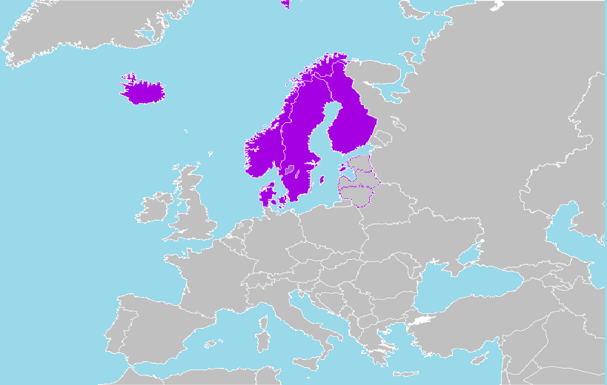
Severní Evropa
1.Dánsko
2.Finsko
3.Švédsko
4.Norsko
5.Island

Slide 4





Poznej vlajky států:
Dánsko
Island
Finsko
Norsko
Švédsko
Severní Evropa – nízká hustota
zalidnění, neporušená a pestrá
krajina.
Najdi uvedené státy na mapě.

Slide 5
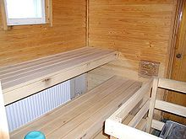
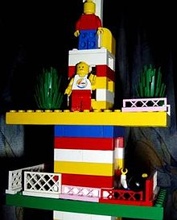
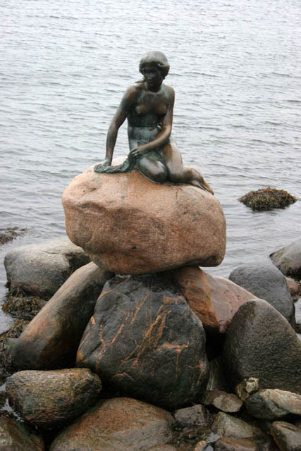
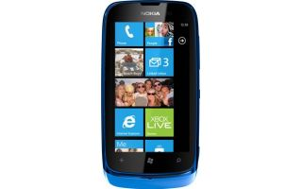
Dánsko Finsko
Rozkládá se v úrodných nížinách
Jutského poloostrova. Významné
zemědělství a potravinářství.
„Země tisíců jezer“. Rozsáhlé
lesy – dřevozpracující
a papírenský průmysl, elektronika
(Nokia).

Slide 6
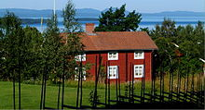
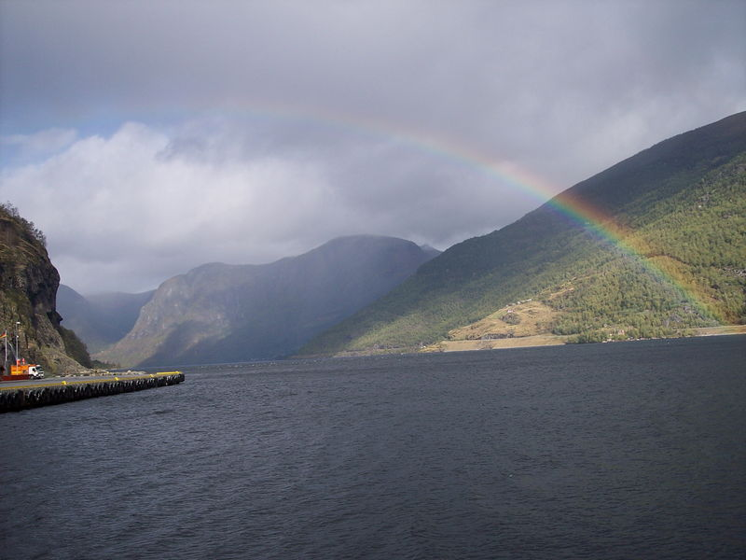
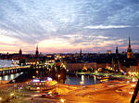
Švédsko Norsko
Těžba kvalitní železné Země fjordů, tisíců ostrovů.
rudy – hutnictví,vyspělé Těžba ropy a zemního plynu,
strojírenství, výroba aut, výroba elektřiny ve vodních
letadel, elektroniky. elektrárnách. Významný rybolov.
fjord
Stockholm
http://www.youtube.com/watch?v=xFrGuyw1V8s

Slide 7
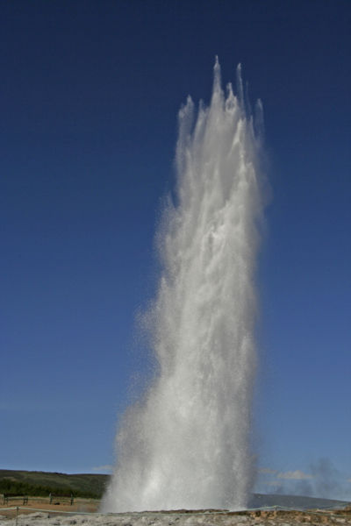
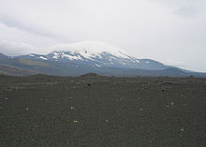
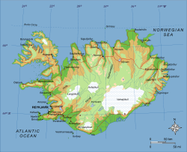
Island
Nazýván ostrovem ohně a ledu. Hlavním odvětvím je rybolov.
Sopka Hekla
Gejzír

Slide 8
Ověř si své znalosti:
Stavebnice Lego se vyrábí v………………………..
Příběh o malé mořské víle napsal známý
pohádkář……………………………………………………
Sauna je typická pro ………………………………….
V ………………….se veškerá elektřina vyrábí
v hydroelektrárnách.
Drsné klima severní Evropy zmírňuje hlavně na
jihozápadě …………………………………
Kvalitní železná ruda se těží především ve …………

Slide 9
Kontrola
Stavebnice Lego se vyrábí v Dánsku.
Příběh o malé mořské víle napsal známý
pohádkář H.Ch.Andersen.
Sauna je typická pro Finsko.
V Norsku se veškerá elektřina vyrábí
v hydroelektrárnách.
Drsné klima severní Evropy zmírňuje hlavně na
jihozápadě Golfský proud.
Kvalitní železná ruda se těží především ve Švédsku.

Slide 10
Přiřaď hlavní města
Finsko
oslo
Oslo
Island
Kodaň
Dánsko
Helsinky
Norsko
Stockholm
Švédsko
Reykjavík

Slide 11
Metodický list
Prezentace slouží jako pomůcka k výkladu nového učiva
Žáci pracují zároveň s atlasem, učebnicí Zeměpis pro 8.roč. (Fraus)
Součástí je test k ověření a upevnění znalostí, který žáci řeší společně.

Slide 12
Použité zdroje
Northern-Europe-map. In: Wikipedia: the free encyclopedia [online]. San Francisco (CA): Wikimedia Foundation, 2001- [cit. 2012-10-08]. Dostupné z: http://cs.wikipedia.org/wiki/Soubor:Northern-Europe-map.svg
Flag of Denmark. In: Wikipedia: the free encyclopedia [online]. San Francisco (CA): Wikimedia Foundation, 2001- [cit. 2012-10-08]. Dostupné z: http://cs.wikipedia.org/wiki/Soubor:Flag_of_Denmark.svg
Flag of Finland. In: Wikipedia: the free encyclopedia [online]. San Francisco (CA): Wikimedia Foundation, 2001- [cit. 2012-10-08]. Dostupné z: http://cs.wikipedia.org/wiki/Soubor:Flag_of_Finland.svg
Flag of Sweden. In: Wikipedia: the free encyclopedia [online]. San Francisco (CA): Wikimedia Foundation, 2001- [cit. 2012-10-08]. Dostupné z: http://cs.wikipedia.org/wiki/Soubor:Flag_of_Sweden.svg
Flag of Norway. In: Wikipedia: the free encyclopedia [online]. San Francisco (CA): Wikimedia Foundation, 2001- [cit. 2012-10-08]. Dostupné z: http://cs.wikipedia.org/wiki/Soubor:Flag_of_Norway.svg
Flag of Iceland. In: Wikipedia: the free encyclopedia [online]. San Francisco (CA): Wikimedia Foundation, 2001- [cit. 2012-10-08]. Dostupné z: http://cs.wikipedia.org/wiki/Soubor:Flag_of_Iceland.svg
Lego. In: Wikipedia: the free encyclopedia [online]. San Francisco (CA): Wikimedia Foundation, 2001- [cit. 2012-10-08]. Dostupné z: http://cs.wikipedia.org/wiki/Soubor:Lego.jpg
NEUVEDEN. http://www.asmat.cz [online]. [cit. 8.10.2012]. Dostupný na WWW: http://www.asmat.cz/scripts/fotografie_detail.php?Fotka=6846
Sauna inside. In: Wikipedia: the free encyclopedia [online]. San Francisco (CA): Wikimedia Foundation, 2001- [[cit. 8.10.2012]. Dostupné z: http://cs.wikipedia.org/wiki/Soubor:Sauna_inside.jpg
NEUVEDEN. http://www.zbozi.cz [online]. [[cit. 8.10.2012]. Dostupný na WWW: http://www.zbozi.cz/vyrobek/nokia-lumia-610/
Tallberg house. In: Wikipedia: the free encyclopedia [online]. San Francisco (CA): Wikimedia Foundation, 2001- [[cit. 8.10.2012]. Dostupné z: http://cs.wikipedia.org/wiki/Soubor:Tallberg_house.JPG
Gamla Stan from Katarinahissen. In: Wikipedia: the free encyclopedia [online]. San Francisco (CA): Wikimedia Foundation, 2001- [[cit. 8.10.2012]. Dostupné z: http://cs.wikipedia.org/wiki/Soubor:GamlaStan_from_Katarinahissen_Stockholm_Swe.jpg

Slide 13
Použité zdroje
Norway- Fjord on a rainy day. In: Wikipedia: the free encyclopedia [online]. San Francisco (CA): Wikimedia Foundation, 2001- [[cit. 8.10.2012]. Dostupné z: http://cs.wikipedia.org/wiki/Soubor:Norway-_Fjord_on_a_rainy_day.jpeg
Strokkur. In: Wikipedia: the free encyclopedia [online]. San Francisco (CA): Wikimedia Foundation, 2001- [[cit. 8.10.2012]. Dostupné z: http://cs.wikipedia.org/wiki/Soubor:Strokkur.jpg
Hekla hraun. In: Wikipedia: the free encyclopedia [online]. San Francisco (CA): Wikimedia Foundation, 2001- [[cit. 8.10.2012]. Dostupné z: http://cs.wikipedia.org/wiki/Soubor:Hekla_hraun.jpg
Map of Iceland. In: Wikipedia: the free encyclopedia [online]. San Francisco (CA): Wikimedia Foundation, 2001- [[cit. 8.10.2012]. Dostupné z: http://cs.wikipedia.org/wiki/Soubor:Map_of_Iceland.svg

